Slide 1
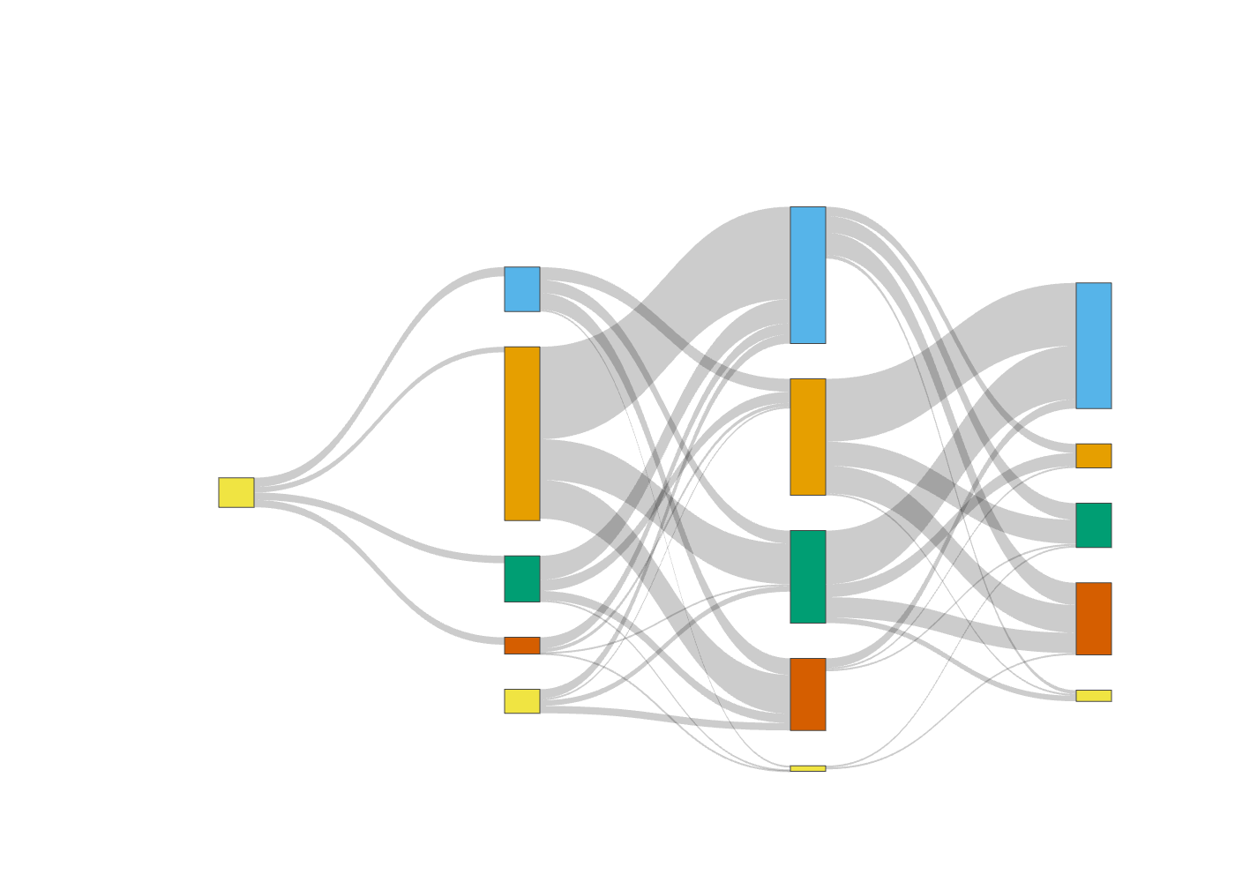
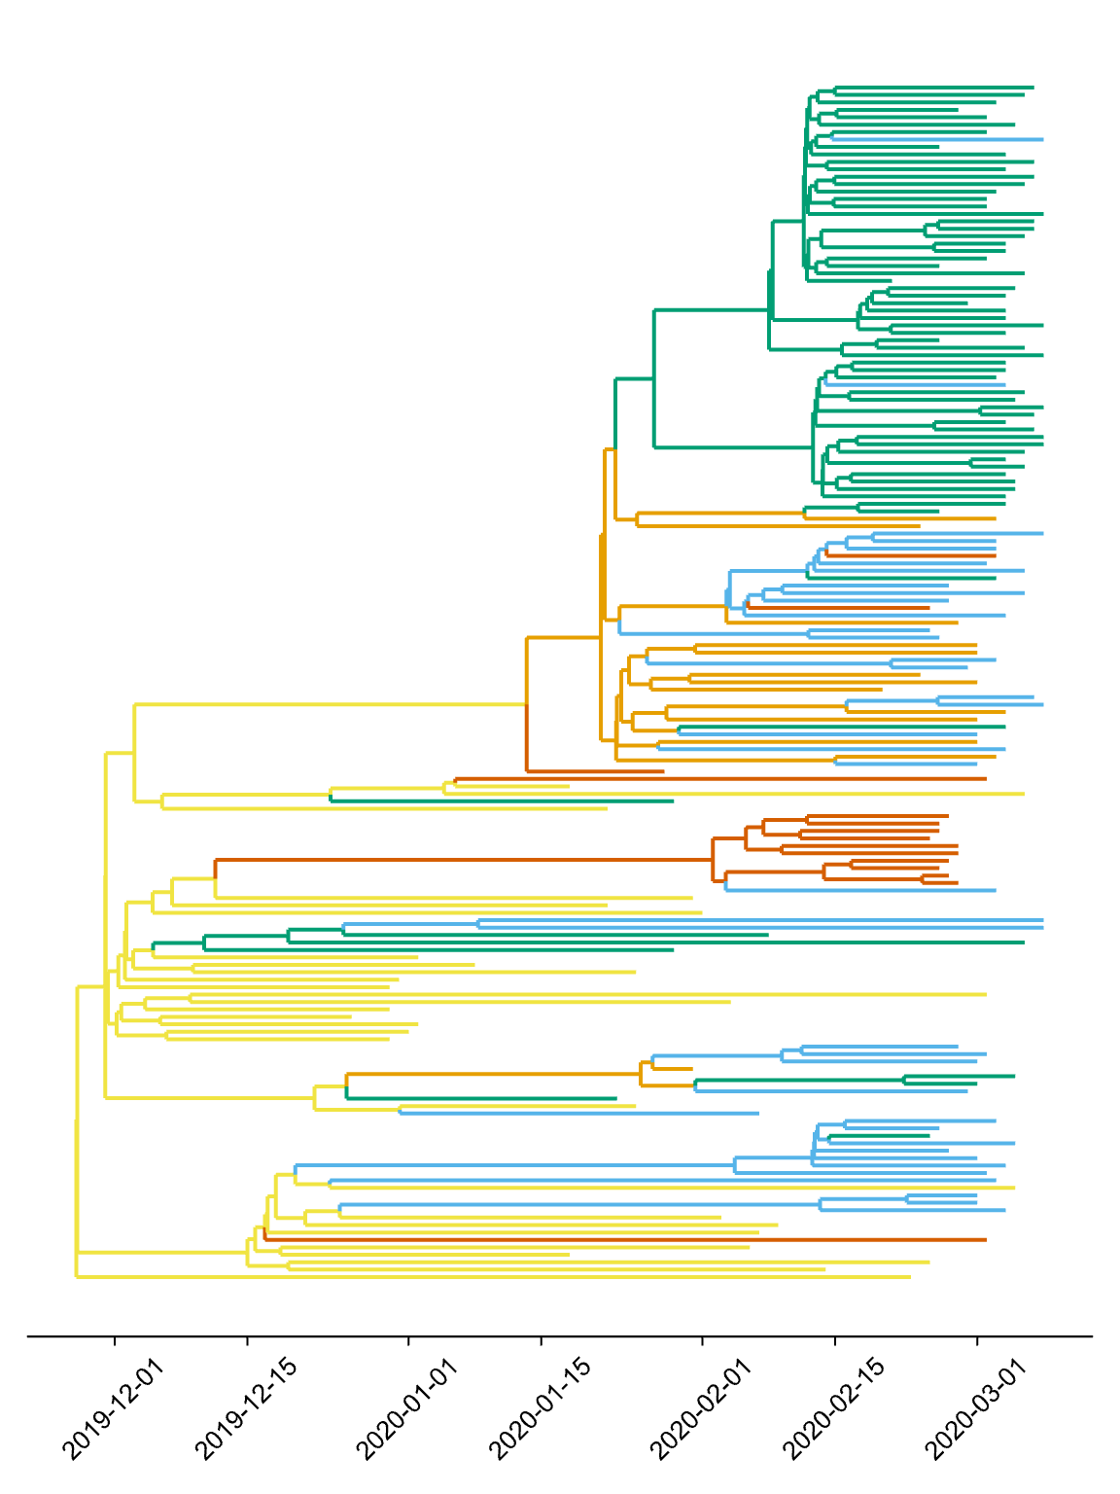
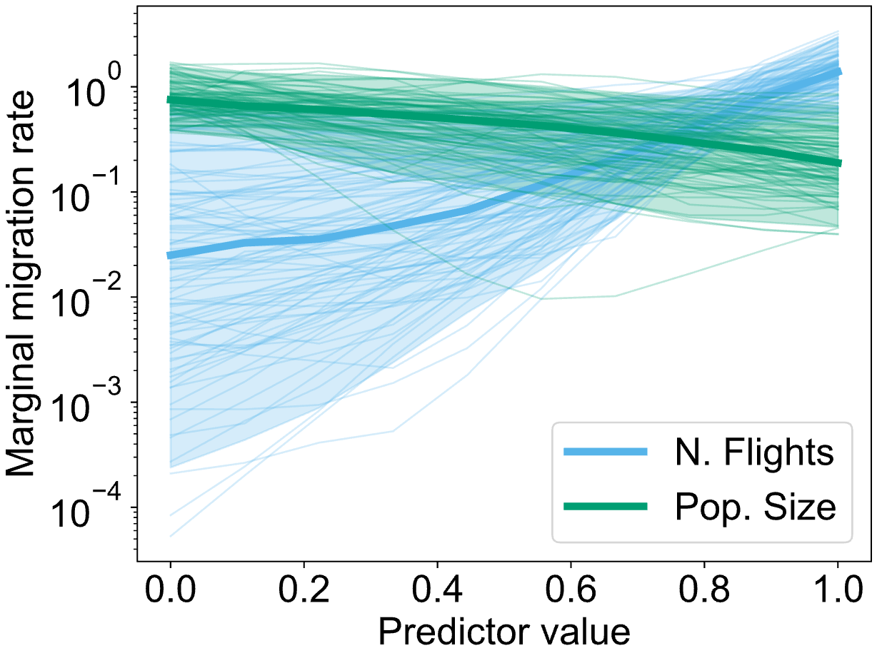
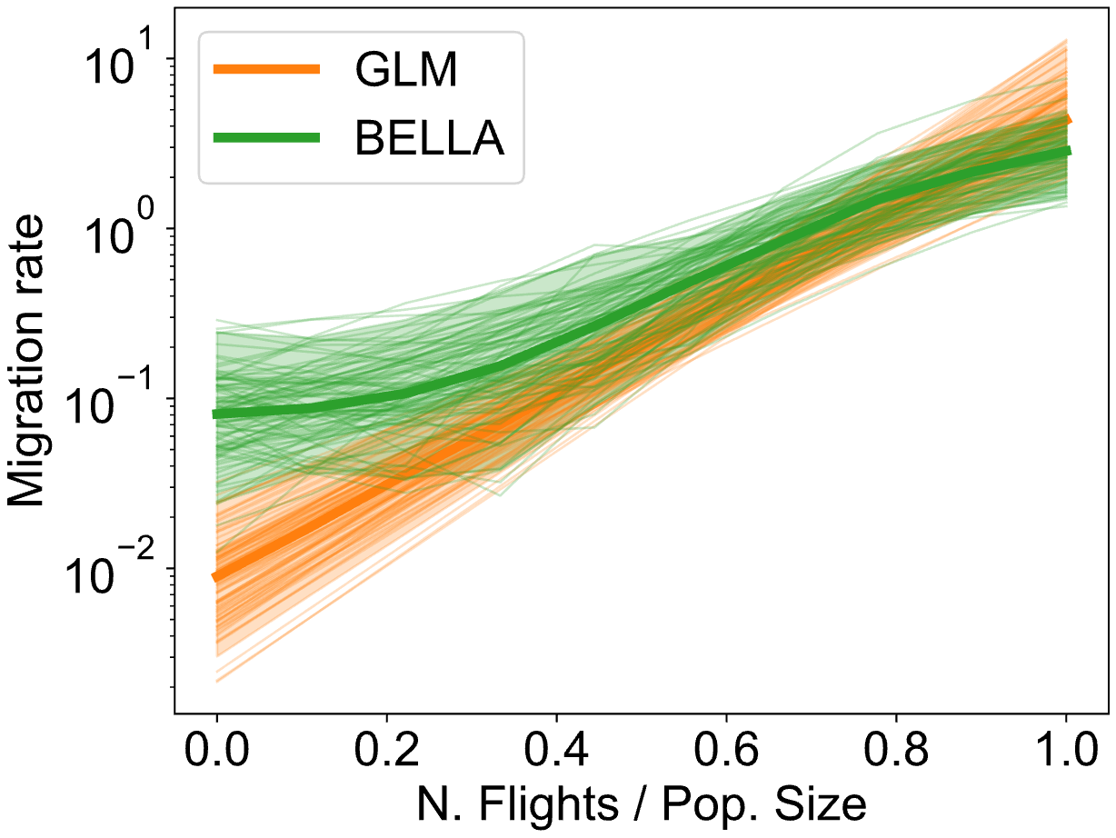
a)
b)
Other EU
Germany
Italy
France
China
2020-01-01
2020-02-01
2020-03-01
2020-03-08
c)
d)

